Slide 1
Gnade,
die Grenzen sprengt
Matthäus-Evangelium
Kapitel 15, Verse 21-28

Slide 2
Jesus machte sich wieder auf den Weg und zog sich in das Gebiet von Tyrus und Sidon zurück. Da kam eine kanaanäische Frau aus jener Gegend und rief: »Herr, du Sohn Davids, hab Erbarmen mit mir! Meine Tochter wird von einem Dämon furchtbar gequält.«
Matthäus-Evangelium 15,21-22

Slide 3
Aber Jesus gab ihr keine Antwort. Schliesslich drängten ihn seine Jünger: »Erfüll ihr doch die Bitte, sie hört ja nicht auf, hinter uns herzuschreien!« Er aber entgegnete: »Ich bin nur zu den verlorenen Schafen des Volkes Israel gesandt.«
Matthäus-Evangelium 15,23-24

Slide 4
Da kam die Frau näher, warf sich vor Jesus nieder und bat: »Herr, hilf mir!« Jesus wehrte ab: »Es ist nicht recht, den Kindern das Brot wegzunehmen und es den Hunden vorzuwerfen.« - »Das stimmt, Herr«, erwiderte sie, »aber immerhin fressen die Hunde die Brotkrumen, die vom Tisch ihrer Herren herunterfallen.«
Matthäus-Evangelium 15,25-27

Slide 5
Da sagte Jesus zu ihr: »Frau, dein Glaube ist gross! Was du willst, soll geschehen.« Von diesem Augenblick an war ihre Tochter gesund.
Matthäus-Evangelium 15,28

Slide 6
I. Der begrenzte Auftrag
von Jesus

Slide 7
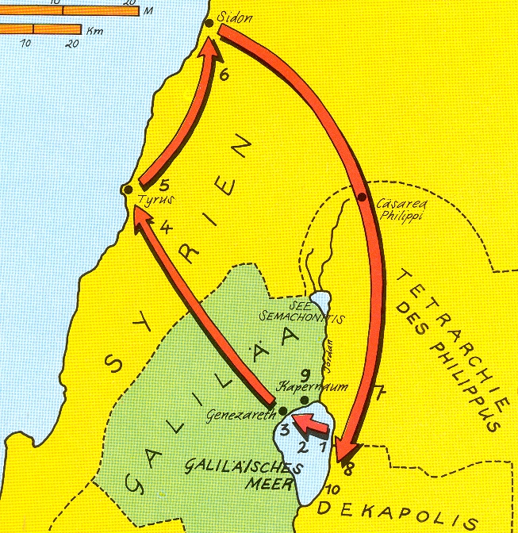

Slide 8
„Herr, du Sohn Davids, hab Erbarmen mit mir! Meine Tochter wird von einem Dämon furchtbar gequält.“
Matthäus-Evangelium 15,22

Slide 9
„Jesus gab ihr keine Antwort.“
Matthäus-Evangelium 15,23

Slide 10
„Jesus, erfüll ihr doch die Bitte, sie hört ja nicht auf, hinter uns herzuschreien!“
Matthäus-Evangelium 15,23

Slide 11
„Ich bin nur zu den verlorenen Schafen des Volkes Israel gesandt.“
Matthäus-Evangelium 15,24

Slide 12
»Herr, hilf mir!«
Matthäus-Evangelium 15,25

Slide 13
„Es ist nicht recht, den Kindern das Brot wegzunehmen und es den Hunden vorzuwerfen.“
Matthäus-Evangelium 15,26

Slide 14
„Setzt euren Fuss nicht auf heidnisches Gebiet und betretet keine samaritanische Stadt, sondern geht zu den verlorenen Schafen des Volkes Israel.“
Matthäus-Evangelium 10,5-6

Slide 15
II. Die unbegrenzte
Gnade Gottes

Slide 16
„Das stimmt Herr, aber immerhin fressen die Hunde die Brotkrumen, die vom Tisch ihrer Herren herunterfallen.“
Matthäus-Evangelium 15,27

Slide 17
»Lass mich los; es wird schon Tag!«
1.Mose 32,27

Slide 18
»Ich lasse dich nicht los, bevor du mich segnest!«
1.Mose 32,27

Slide 19
1. Sie anerkennt Jesus

Slide 20
2. Sie akzeptiert ihre Stellung

Slide 21
Das ganze Volk und sogar die Zolleinnehmer, gaben Gott in seinem Urteil Recht.
Lukas-Evangelium 7,29

Slide 22
3. Sie appelliert an die Gnade

Slide 23
„Immerhin fressen die Hunde die Brotkrumen, die vom Tisch ihrer Herren herunterfallen.“
Matthäus-Evangelium 15,27

Slide 24
„Frau, dein Glaube ist gross! Was du willst, soll geschehen.“ Von diesem Augenblick an war ihre Tochter gesund.
Matthäus-Evangelium 15,28

Slide 25
„Wahrhaftig jetzt wird mir erst richtig klar, dass Gott keine Unterschiede zwischen den Menschen macht! Er fragt nicht danach, zu welchem Volk jemand gehört, sondern nimmt jeden an, der Ehrfurcht vor ihm hat und tut, was gut und richtig ist.“
Apostelgeschichte 10,34-35

Slide 26
Denn jeder, der den Namen des Herrn anruft, wird gerettet werden.
Römer-Brief 10,13

Slide 27
Schlussgedanke

Slide 28
«Geht zu allen Völkern und macht die Menschen zu meinen Jüngern; tauft sie auf den Namen des Vaters, des Sohnes und des Heiligen Geistes.»
Matthäus-Evangelium 28,19

Slide 29
«Denn er will, dass alle Menschen gerettet werden und dass sie die Wahrheit erkennen.»
1.Timotheus-Brief 2,3-4

